Slide 1
ИТИСУ
ИНСТИТУТ ТОРГОВЛИ И СФЕРЫ УСЛУГ
СФУ

Slide 2
Направление подготовки:
43.03.03 Гостиничное дело
Профиль подготовки:
43.03.03.31 Гостинично- ресторанная деятельность

Slide 3
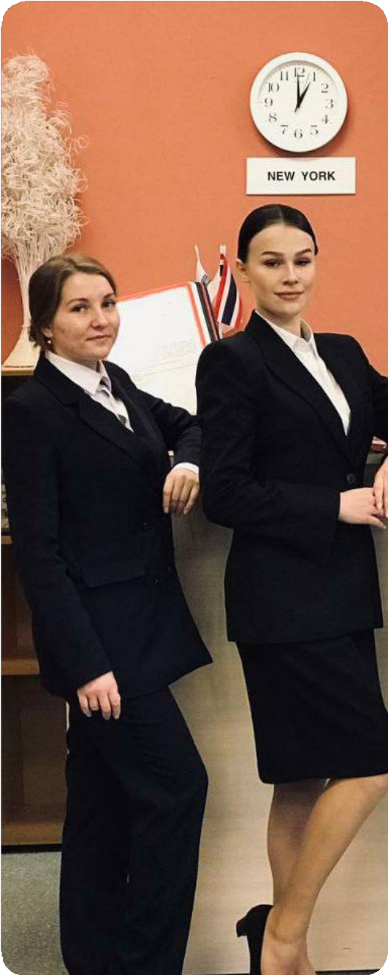
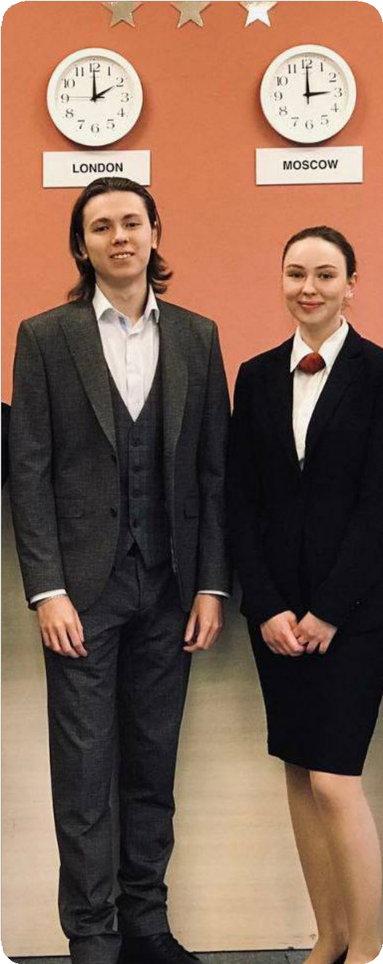
Образовательно- квалификационный уровень:
БАКАЛАВРИАТ
СФУ
Срок подготовки:
Очная форма обучения – 4 года
Заочная форма обучения - 5 лет
ИТИСУ

Slide 4
КОЛИЧЕСТВО
ОЧНАЯ ФОРМА ОБУЧЕНИЯ
Количество
бюджетных мест
17
Количество
платных мест
8
ЗАОЧНАЯ ФОРМА ОБУЧЕНИЯ
Количество
бюджетных мест
12
Количество
платных мест
13
МЕСТ

Slide 5
СФУ
Вступительные испытания:
ЕГЭ
Обществознание (45)
История (36) / Иностранный язык (30) / География (40)
Русский (40)
СПО
Сервис – собеседование (45)
Основы торговой деятельности – собеседование (45)
Русский язык – тестирование (40)
Вступительные испытания — это внутренние экзамены в вузе. Они могут быть дополнением к ЕГЭ или основными экзаменами, по результатам которых учебное заведение принимает решение о зачислении.
ИТИСУ

Slide 6
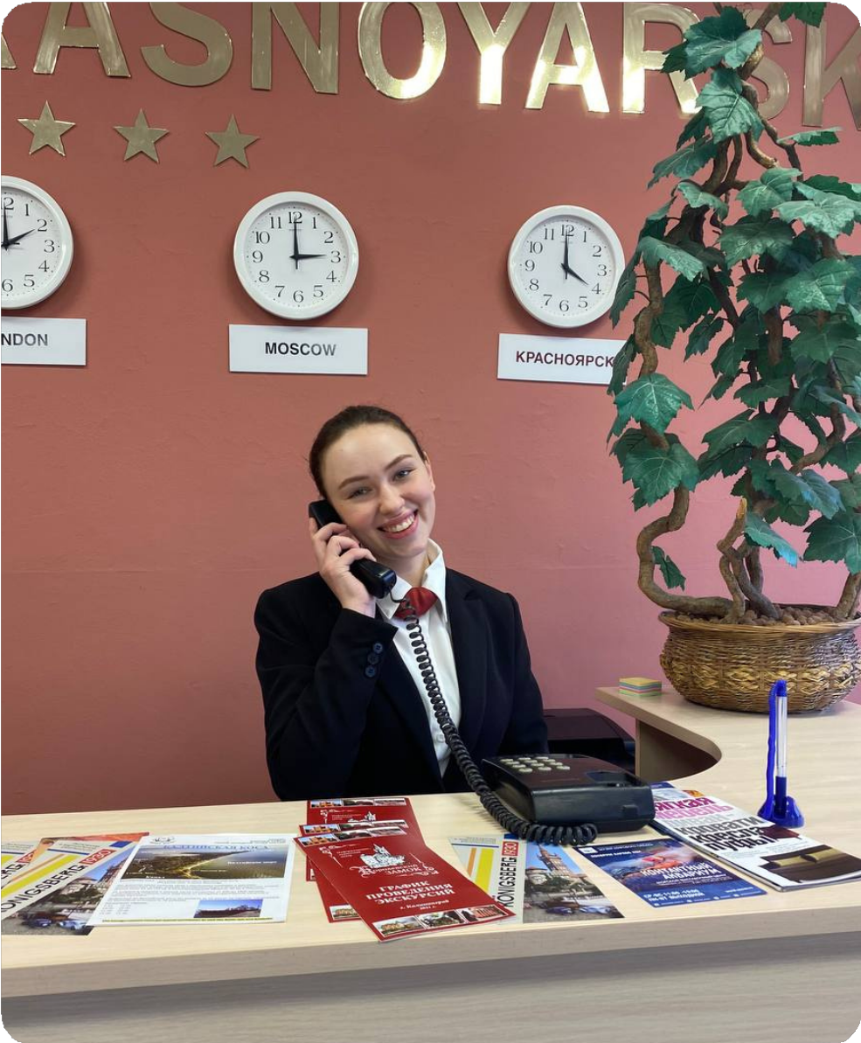
ИТИСУ
ГДЕ ВЫ СМОЖЕТЕ
РАБОТАТЬ?
На предприятиях индустрии гостеприимства: гостиницах различных категорий и других средств размещения
В гостинично-ресторанных комплексах
На предприятиях индустрии ресторанного бизнеса
На предприятиях общественного питания различных типов и классов

Slide 7
ПЕРСПЕКТИВА
Менеджером ресторана
Менеджером службы бронирования
Менеджером банкетной службы
Менеджером по размещению
Менеджером службы маркетинга
Администратором гостинцы
КЕМ ВЫ СМОЖЕТЕ РАБОТАТЬ?
Учебная программа направлена на изучение технологии продвижения и продаж в сфере гостеприимства и общественного питания, а также на освоение технологии ресторанной продукции

Slide 8
ДОКУМЕНТЫ
Копия паспорта, ИНН и СНИЛС
ПЕРЕЧЕНЬ ДОКУМЕНТОВ
Способы подачи документов:
Лично в Университете, а также в филиалах
В электронной форме через Госуслуги — суперсервис «Поступление в вуз онлайн»
По почте
Документ о предыдущем образовании
Дипломы олимпиад школьников, документы, подтверждающие индивидуальные достижения, которые учитываются в соответствии с правилами приема
Иные документы
ДОКУМЕНТЫ

Slide 9
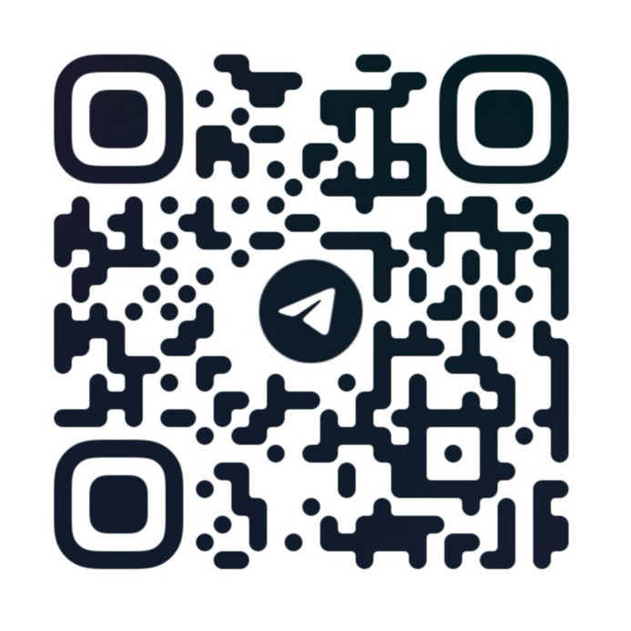
ИТИСУ
ОСТАЛИСЬ ВОПРОСЫ?
СПРОСИ У НАС…
Контакты
#Адрес
г.Красноярск, ул. Лиды Прушинской, 2
#Приемная комиссия ИТиСУ
+7 (391) 206-24-29, +7 (391) 206-24-69
#Официальный сайт
http://economics.sfu-kras.ru/
#Вконтакте #Telegramm
ИТИСУ

